Slide 1
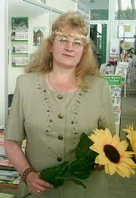

Людмила Валентинівна Ромен

Slide 2


Slide 3


Slide 4


Slide 5


Slide 6

«На вітрянім вогні»- перша збірка поезій Людмили Ромен

Slide 7

Друга збірка – «Мовчать дерева роду»

Slide 8

Третя збірка – «Яблука з неба»

Slide 9

Збірка інтимної лірики – «Гаряча тиша літа»

Slide 10


Slide 11


Slide 12


Slide 13


Slide 14


Slide 15


Slide 16


Slide 17
Дякую за увагу!

